Slide 1
Концепция и слоган рекламной кампании по рациональному использованию и сохранению водных ресурсов

Slide 2
Описание проблемы
Мы не можем сказать, что в г. Минске стоит остро проблема о рациональном использовании водных ресурсов. Так как по последним данным специалистов-эксплуатационников установлено, что расход воды в Минске уменьшился примерно на 30%. Это произошло за счёт установки счётчиков воды жителями города. Но в наших силах уменьшить расход водных ресурсов примерно ещё на 20% путём бережного отношения к использованию воды не только в жилых домах, но и учреждениях образования, здравоохранения и др.

Slide 3
Цель: призвать население Минска сохранить ресурсы пресных вод
Задачи:
1) информировать население г. Минска о проблеме сохранения пресных вод
2) вызвать чувство ответственности и долга у населения

Slide 4
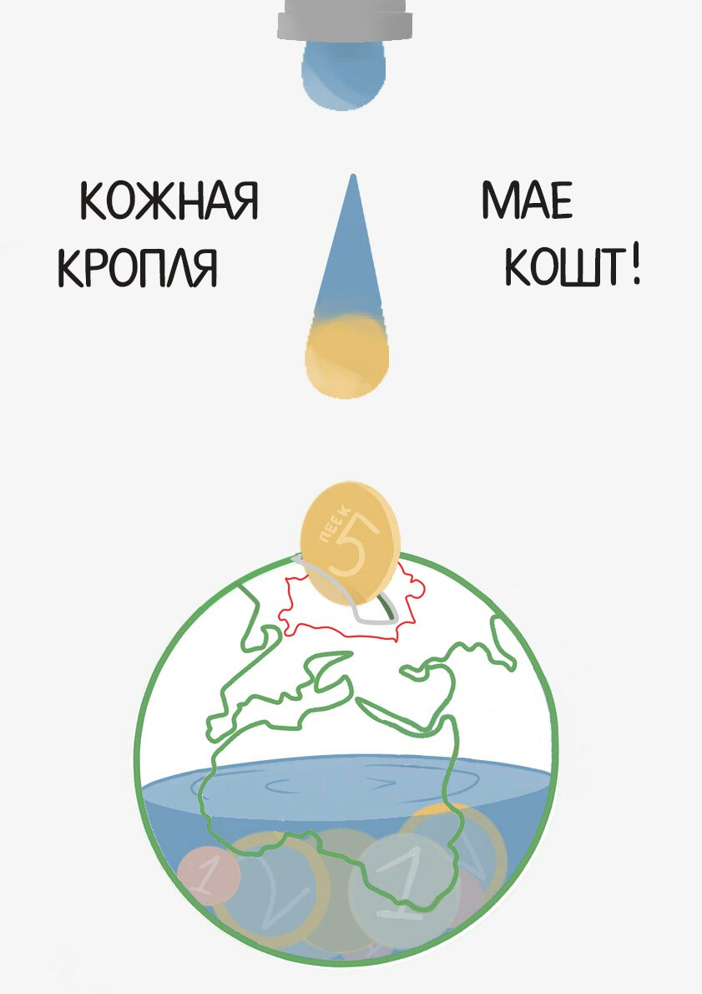
Слоган рекламной кампании
«Кожная кропля мае кошт»

Slide 5
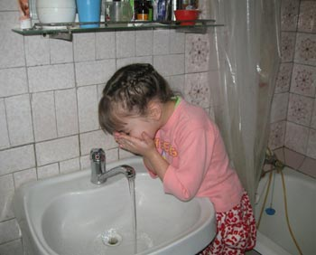
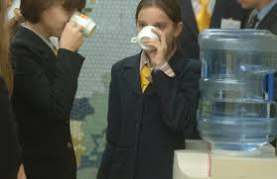
Описание целевой аудитории
Рекламная кампания по сохранению пресных вод направлена на население г. Минска. Возраст целевой аудитории составляет от 5 лет до людей пожилого возраста. Предполагается, что реклама о сохранении пресных вод будет воздействовать на все возрастные группы населения города.

Slide 6
Каналы продвижения
Телевидение
Интернетпространство (свой сайт, группа в социальной сети и др.)
Учреждения образования

Slide 7
Методы воздействия на целевую аудиторию
Социальная реклама
внешняя реклама (плакат «Кожная кропля мае кошт», видеоролик «Чтоб не вытек океан» на телевидении и интернетпространствах )
Воспитательные мероприятия
включить в воспитательные мероприятия в рамках экологического воспитания в план работы школы (работа с детьми и родителями)

